Slide 1
Maria Belen Muñoz
Computacion Sabados

Slide 2
La Contaminacion
La contaminación ambiental es la presencia de sustancias o elementos dañinos para los seres humanos y los ecosistemas (seres vivos). Existen diferentes tipos de contaminación, pero básicamente se pueden dividir en: contaminación del aire, contaminación de suelos (tierra) y contaminación del agua.

Slide 3
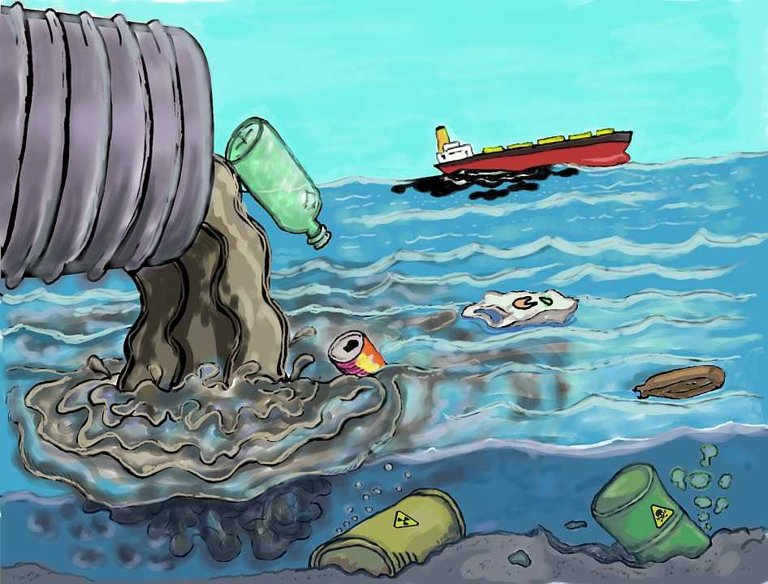
La contaminacion

Slide 4
Causas
Las causas principales de la contaminación son actividades humanas como la quema de combustibles fósiles por el transporte y la industria, la deforestación y la tala de árboles, el uso excesivo de productos químicos (plaguicidas) y la gestión inadecuada de los residuos, así como la producción industrial y el crecimiento demográfico

Slide 5
TIPOS De contaminacion
Los principales tipos de contaminación son la del aire, agua y suelo, causadas por la presencia de sustancias y elementos dañinos que afectan la salud humana y los ecosistemas. Otros tipos relevantes incluyen la contaminación por basura, térmica, acústica, lumínica, química y visual, que pueden afectar diferentes medios o ser causadas por elementos específicos

Slide 6
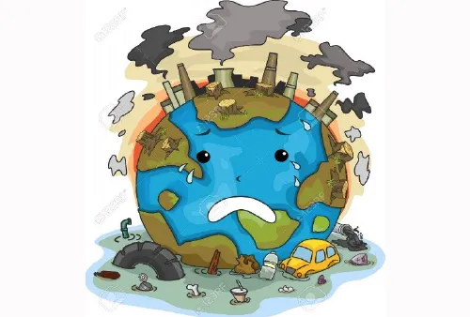
Mundo contaminado

